Slide 1
Abdul Alim, Lecturer (Arabic), Patari Fazil Madrasha, Sapahar, Naogaon, 01749944418

Slide 2
التعريف
الصف : التاسع من الداخل
عبد العليم بن شمس الحق
المادة : اللغة العربية الاتصالية
محاضر اللغة العربية
الوحدة : الثانية
فتاري فاضل مدرسة، سفاهر، نوغاؤن
الدرس : الأول
رقم الجوال : 01749-94 44 18
الوقت : 40 دقيقة
العنوان الالكتروني :
التاريخ : 16/05/2020م
infoabdulalim@gmail.com
Abdul Alim, Lecturer (Arabic), Patari Fazil Madrasha, Sapahar, Naogaon, 01749944418

Slide 3
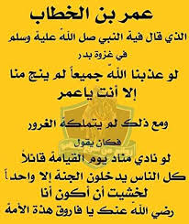
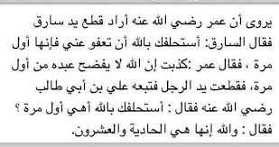
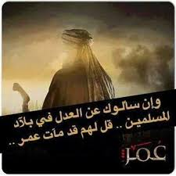
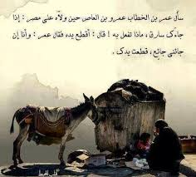
فهمتم نحن اليوم نتحدث عن عمر بن الخطاب وعبقريته وخدماته للإسلام
ماذا فهمتم بعد قراءة اللوحات التالية ؟
Abdul Alim, Lecturer (Arabic), Patari Fazil Madrasha, Sapahar, Naogaon, 01749944418

Slide 4
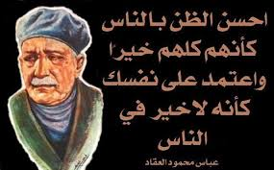
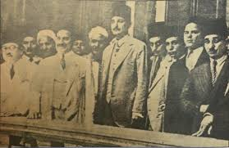
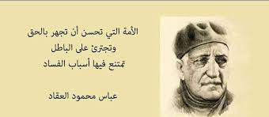
ماذا ترون في الصور التالية ؟
ترون الكاتب العلامة محمود عباس العقاد الذي كتب درسنا اليوم
Abdul Alim, Lecturer (Arabic), Patari Fazil Madrasha, Sapahar, Naogaon, 01749944418

Slide 5
إعلان درس اليوم
Abdul Alim, Lecturer (Arabic), Patari Fazil Madrasha, Sapahar, Naogaon, 01749944418

Slide 6
النتائج من الدرس
الطلاب بعد نهاية هذا الدرس...
-1يبين عن حياة الكاتب محمود عباس العقاد؛
-2يستطيع قراءة العبارات على النطق الصحيح بالترجمة؛
-3يتعلم معاني الكلمات الجديدة مع تكوين الجمل المفيدة؛
-4يستطيع تصحيح العبارات واملاء الفراغات والمفرد والجمع.
Abdul Alim, Lecturer (Arabic), Patari Fazil Madrasha, Sapahar, Naogaon, 01749944418

Slide 7
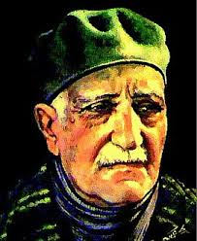
التعريف بالكاتب
من في الصورة قل بعد التفكر
كاتب، مؤرخ، كاتب صحفي، شاعر، ناقد عربي، ومدرس
مؤلفاته:
ومن أشهر مؤلفاته: ديوان العقاد- العبقريات- الشيوعية والإنسانية- أبو نواس- جحا الضاحك المضحك وغيرها.
الولادة:
ولد عباس محمود العقاد في 28 حزيران 1889م، في مدينة أسوان بصعيد مصر، وكان أبوه يعمل موظفاً بسيطاً في إدارة المحفوظات، ولكنه استطاع مع ذلك أن يدبِّر شؤون أسرته لما عُرف به من التدبير والنظام.
الحركة الأدبية:
مدرسة الديوان.
أعمال بارزة:
عبقريات العقاد الإسلامية.
الاسم الأدبي:
عملاق الفكر العربي
اللغة:
اللغة العربية.
هو محمود عباس العقاد
العمل بالسياسة:
بدأ السياسة بعد الصحافة إلى 1930م
Abdul Alim, Lecturer (Arabic), Patari Fazil Madrasha, Sapahar, Naogaon, 01749944418

Slide 8
التعريف بالكاتب
أثر في :
سيد قطب، نجيب محفوظ، أنيس منصور.
تأثر بـ:
توماس كارليل، محمد عبده، سعد زغلول.
التيار:
مدرسة الديوان.
التهم:
العيب في الذات الملكية سنة 1930م
مواطنة:
الدولة العثمانية، والسلطة المصرية والمملكة المصرية وجمهورية مصر والجمهورية العربية المتحدة .
الجوائز:
جائزة الدولة التقديرية سنة 1959م
الوفاة:
12 مارس 1964م بالقاهرة.
محمود عباس
العقاد
الإقامة:
السودان 1945-1943م
Abdul Alim, Lecturer (Arabic), Patari Fazil Madrasha, Sapahar, Naogaon, 01749944418

Slide 9
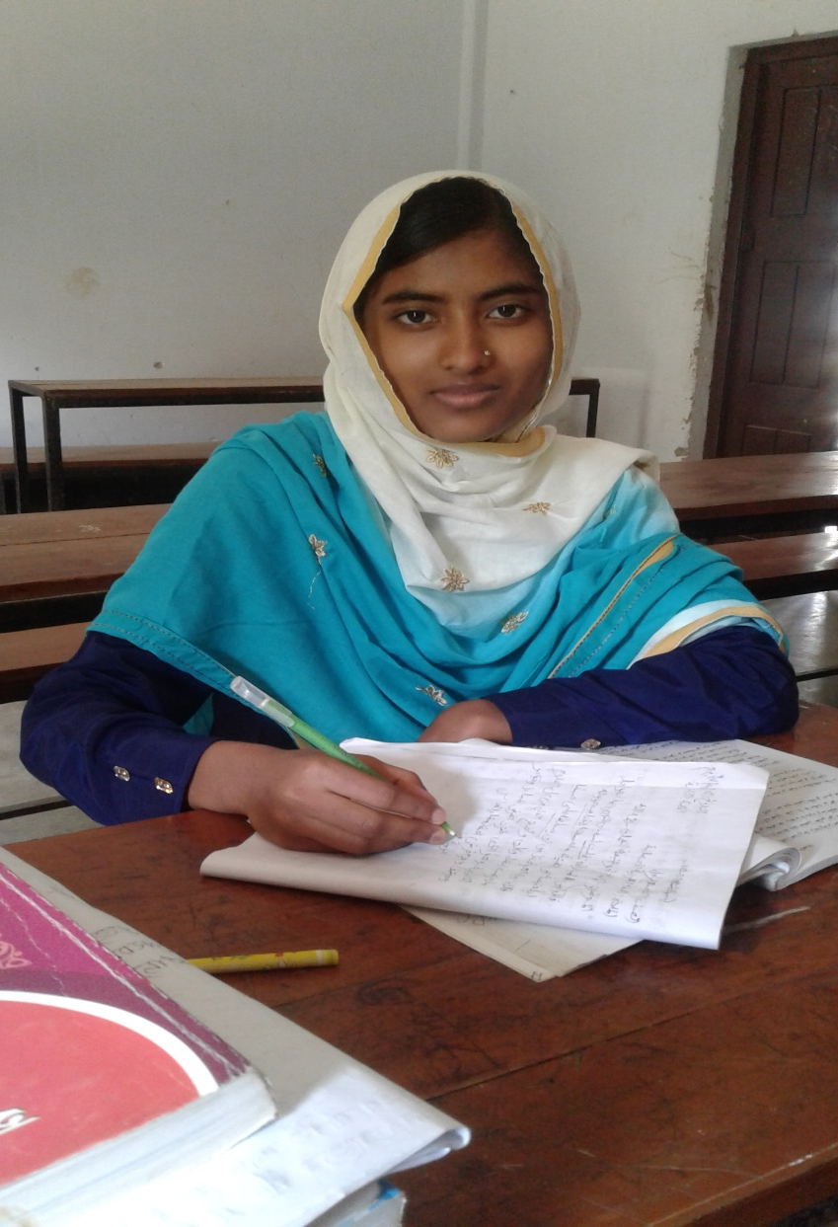
العمل الوحدي
الوقت
اكتب حياة الكاتب المشــهور محمود عباس العقاد رحمه الله تعالى
سبع دقائق
Abdul Alim, Lecturer (Arabic), Patari Fazil Madrasha, Sapahar, Naogaon, 01749944418

Slide 10
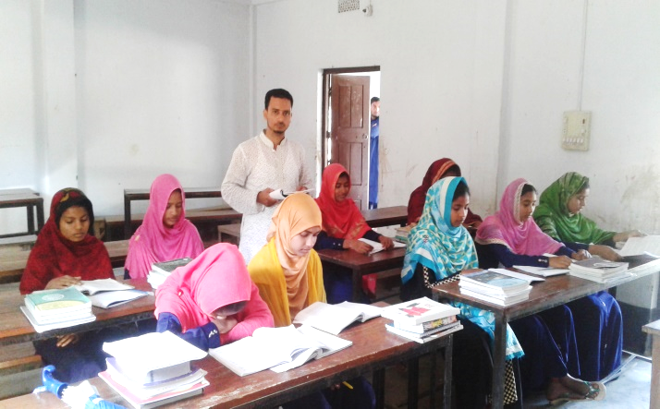
الدرس المثالي
Abdul Alim, Lecturer (Arabic), Patari Fazil Madrasha, Sapahar, Naogaon, 01749944418

Slide 11
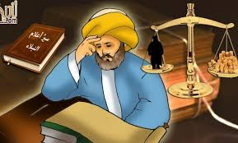
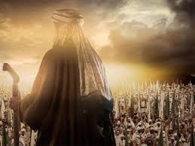
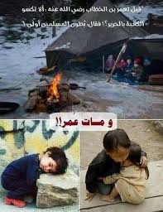
إن سيدنا عمربن الخطاب رضي الله عنه ثاني الخلفاء الراشدينن، وأحد العشرة المبشرة بالجنة، كان مثالاً للشجاعة والشهامة والعدل والإنصاف، والزهد والاستماتة في إيصال الخير إلى كل فرد من أفراد الرعية...
وحياته قدوة للدعاة والعلماء والسياسة ورجال الفكر، وقادة الجيوش، وحكام الأمة، وطلاب العلم، وعامة الناس، لعلهم يستفيدون بها في حياتهم، ويقتدون بها في أعمالهم، فيكرمهم الله بالفوز في الدارين...
Abdul Alim, Lecturer (Arabic), Patari Fazil Madrasha, Sapahar, Naogaon, 01749944418

Slide 12
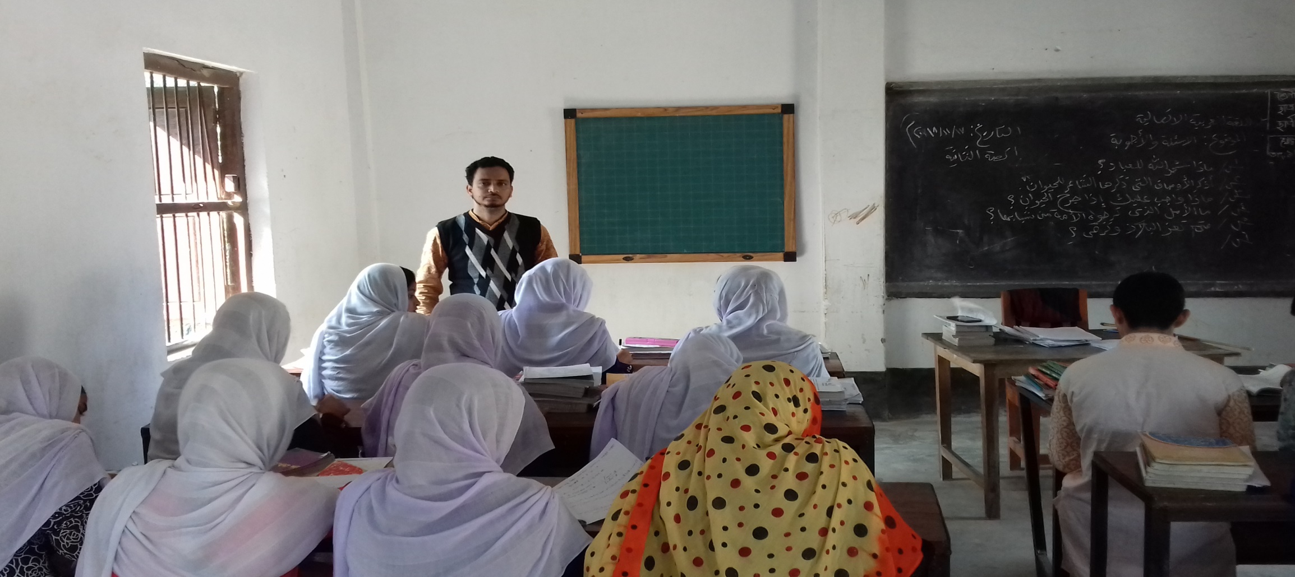
القراءة الصوتية
Abdul Alim, Lecturer (Arabic), Patari Fazil Madrasha, Sapahar, Naogaon, 01749944418

Slide 13
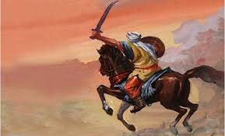
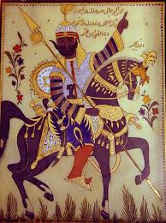
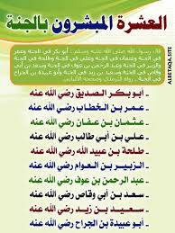
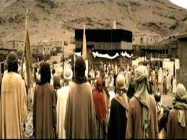
هلموا نتعلم الآن معاني الكلمات الصعبة مع تكوين الجمل في الدرس
الشهامة
الشجاعة
المبشرة
الراشدين
الفراسة
البطالة
المخبر بحصول الجنة
المهتدين
الشهامة من أوصاف الرجولة
تم استقلال بلادنا برحمة ربنا وشجاة جيوشنا
زبير بن العوام أحد العشرة المبشرة بالجنة
اللهم اجعلنا من الراشدين
Abdul Alim, Lecturer (Arabic), Patari Fazil Madrasha, Sapahar, Naogaon, 01749944418

Slide 14
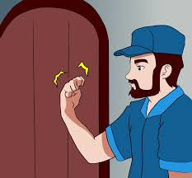
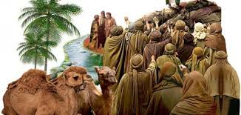
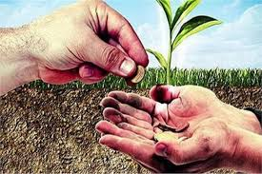
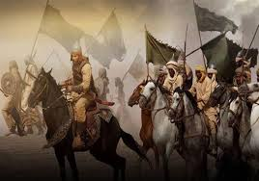
هلموا نتعلم الآن معاني الكلمات الصعبة مع تكوين الجمل في الدرس
طرق
صدقوا
يستفيدون
الاستماتة
قرع
نفذوا/ وفوا
ينتفعون
مقاربة الموت
طرق عبد الله الباب للدخول في البيت
الأنصار صدقوا أقوال الرسول للمهاجرين
الفقراء يستفيدون من أموال الأغنياء
جاهد المسلمون لنصرة دين الله حتى الاستماتة
Abdul Alim, Lecturer (Arabic), Patari Fazil Madrasha, Sapahar, Naogaon, 01749944418

Slide 15
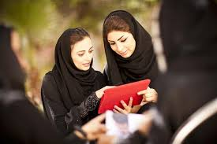
العمل في أزواج
الوقت
اكتب معاني الكلمات الأتية ثم اجعلها في جملة مفيدة:
الشجاعة، الشهامة، المبشرة ، الراشدون، الاستماتة.
خمس دقائق
Abdul Alim, Lecturer (Arabic), Patari Fazil Madrasha, Sapahar, Naogaon, 01749944418

Slide 16
املأ الفراغات في الجملة بكلمة مناسبة من عندك
ثاني
1. كان عمر الفاروق .... الخلفاء الراشدين
عمر الفاروق
2. كانت حياة .... قدوة للدعاة والعلماء
يستفيدون
3. إن المسلمين .... من حياة عمر الفاروق
لا يخشى
4. إنه كان .... أحدأً إلا الله
مثال
5. كان عمر .... الشجاعة والشهامة والعدل
ربانياً
6. لقد كان الفاروق رجلاً .... بحق
المبشرة
7. هو أحد العشرة .... بالجنة
Abdul Alim, Lecturer (Arabic), Patari Fazil Madrasha, Sapahar, Naogaon, 01749944418

Slide 17
كتابة الصحيح أو الخطأ مع تصحيح الخطأ في النص
والصحيح: إن عمر ثاني الخلفاء الراشدين.
خطأ ( )
1. إن عمر بن الخطاب ثالث الخلفاء الراشدين.
$$×$$
كانت حياة عمر بن الخطاب قدوة للدعاة والعلماء.
صحيح ( )
2. كانت حياة عمر بن الخطاب قدوة للدعاة والعلماء.
$$√$$
والصحيح: كان عمر لا يخشى إلا الله.
خطأ ( )
3. كان عمر بن الخطاب يخشى الناس.
$$×$$
لقد كان عمر بن الخطاب رجلاً ربانياً بحق.
صحيح ( )
4. لقد كان عمر بن الخطاب رجلاً ربانياً بحق.
$$√$$
والصحيح: كان الحق دائماً على لسانه وقلبه.
خطأ ( )
5. كان الجبانة دائماً على لسانه وقلبه.
$$×$$
Abdul Alim, Lecturer (Arabic), Patari Fazil Madrasha, Sapahar, Naogaon, 01749944418

Slide 18
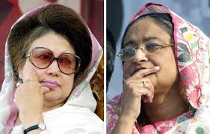
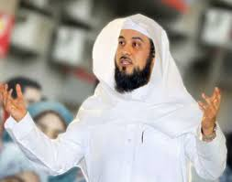
تحويل الكلمات التالية من المفرد إلى الجمع من النص
الخليفة
راشد
السياسي
العالم
الخلفاء
راشدون
السياسيون
العلماء
Abdul Alim, Lecturer (Arabic), Patari Fazil Madrasha, Sapahar, Naogaon, 01749944418

Slide 19
العمل الجماعي
الوقت
ست دقائق
Abdul Alim, Lecturer (Arabic), Patari Fazil Madrasha, Sapahar, Naogaon, 01749944418

Slide 20
$$×$$
$$×$$
رابع
$$√$$
ثاني
ثالث
إن عمر بن الخطاب .... الخلفاء الراشدين
$$×$$
$$×$$
$$√$$
خطأ
كان عمر بن الخطاب يخشى الله تعالى
صحيح
كلاهما صحيح
$$×$$
$$×$$
كلاهما صحيح
صحيح
$$√$$
كان الجبانة دائماً على لسانه وقلبه
خطأ
$$×$$
$$×$$
السبعة
الثمانية
$$√$$
العشرة
هو أحد التسعة المبشرة بالجنة
$$×$$
$$×$$
الخليف
$$√$$
الخليفة
الخلاف
الخلفاء كلمة جمعة ومفردها
$$×$$
$$×$$
العالية
$$√$$
العلماء
العالمي
العالم كلمة مفردة جمعها
5
Abdul Alim, Lecturer (Arabic), Patari Fazil Madrasha, Sapahar, Naogaon, 01749944418
Abdul Alim, Lecturer (Arabic), Patari Fazil Madrasha, Sapahar, Naogaon, 01749944418

Slide 21
التقييم
1. في أي سنة ولد وتوفي الكاتب العلام محمود عباس العقاد ؟
2. اذكر اثنين من مؤلفاته مع ذكر جائزته الدولية .
3. ما هو الاسم الأدبي وما هي الأعمال البارزة له ؟
4. من هو الخليفة الثاني للإسلام والمسلمين ؟
5. اذكر ثلاثة أوصاف حميدة لعمر بن الخطاب رضي الله عنه .
6. لمن الحياة قدوة للدعاة والعلماء والسياسة ورجال الفكر وغيرهم.
Abdul Alim, Lecturer (Arabic), Patari Fazil Madrasha, Sapahar, Naogaon, 01749944418

Slide 22
الواجب المنزلي
اكتب فقرة باللغة العربية لا تقل عن سبعة أشطر
عن عبقرية عمر بن الخطاب رضي الله عنه
Abdul Alim, Lecturer (Arabic), Patari Fazil Madrasha, Sapahar, Naogaon, 01749944418

Slide 23
إلـى اللقـــاء مع الشكر الجزيل
Abdul Alim, Lecturer (Arabic), Patari Fazil Madrasha, Sapahar, Naogaon, 01749944418

